Slide 1
ПРИМЕНЕНИЕ ГРАФИЧЕСКОГО МЕТОДА ДЛЯ РЕШЕНИЯ УРАВНЕНИЙ И НЕРАВЕНСТВ, ИХ СИСТЕМ.
Нечаева Светлана Валерьевна
E-mail: svnechv@mail.ru
Алексей Николаевич Лёвин
E-mail: levin.may@mail.ru

Slide 2

задание №18 демонстрационного варианта ЕГЭ 2020 года
Найдите все положительные значения a, при каждом из которых система имеет единственное решение
$\left\{\begin{aligned}{(\left|x\right|−5)}^{2}+{(y−4)}^{2}=9, \\ {(x+2)}^{2}+y^{2}=a^{2}.\end{aligned}\right.$

Slide 3
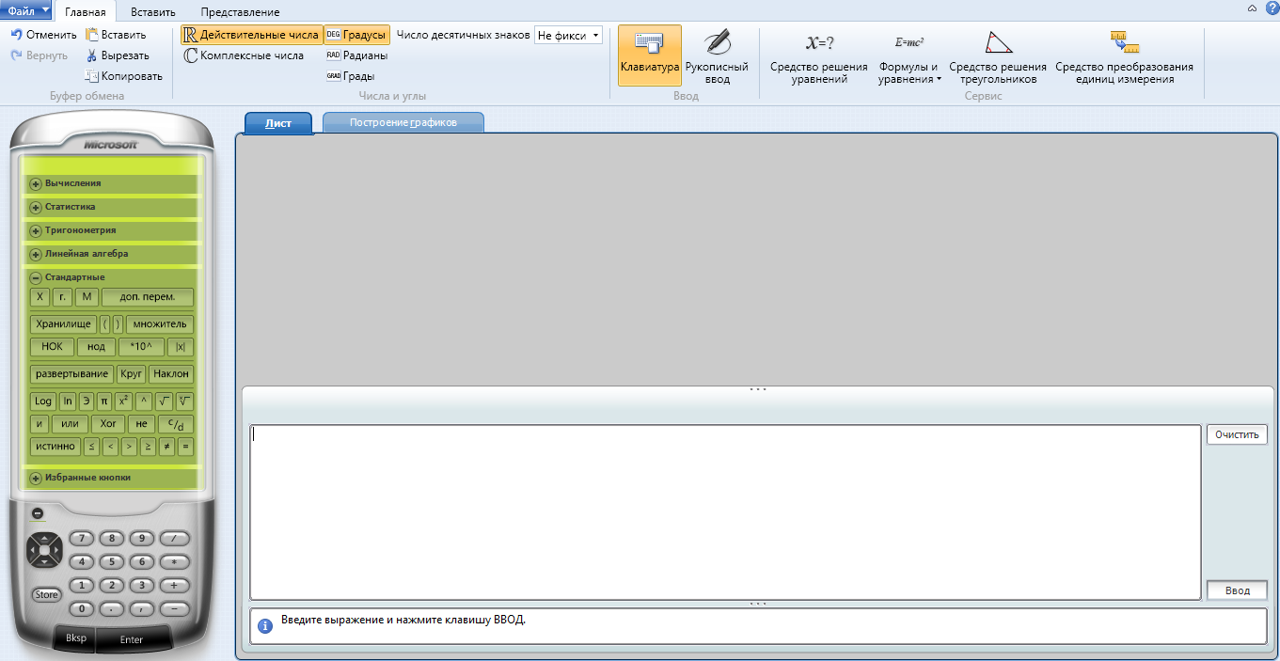
Для построения графиков будем использовать приложение Microsoft Mathematics

Slide 4
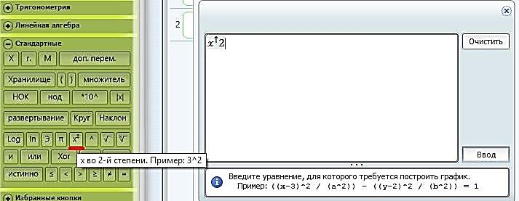
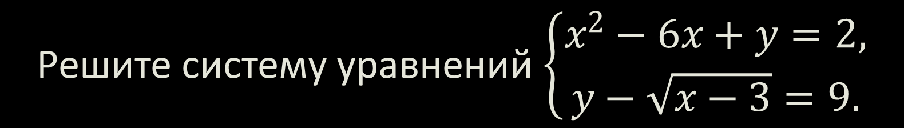
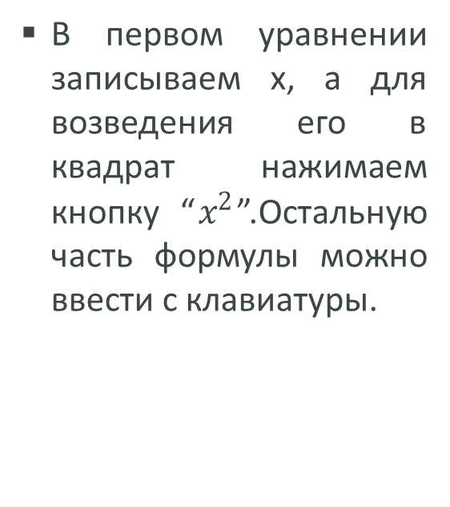
Решите систему уравнений $\left\{\begin{aligned}x^{2}−6x+y=2, \\ y−\sqrt{x−3}=9.\end{aligned}\right.$
В первом уравнении записываем x, а для возведения его в квадрат нажимаем кнопку “$x^{2}$”.Остальную часть формулы можно ввести с клавиатуры.

Slide 5
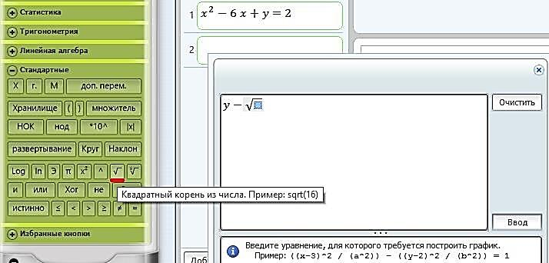
Решите систему уравнений $\left\{\begin{aligned}x^{2}−6x+y=2, \\ y−\sqrt{x−3}=9.\end{aligned}\right.$
Во второй формуле для ввода выражения x-3 под корень воспользуемся соответствующей кнопкой на виртуальной клавиатуре.

Slide 6
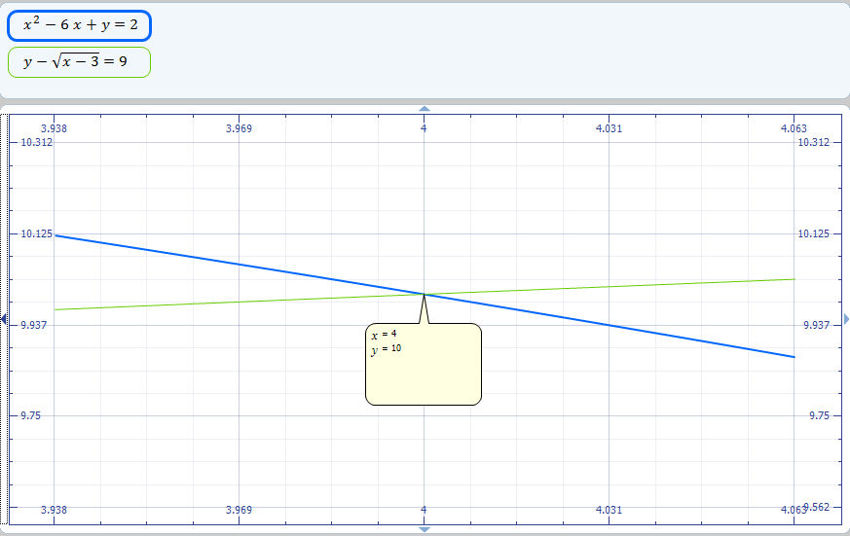
Решите систему уравнений $\left\{\begin{aligned}x^{2}−6x+y=2, \\ y−\sqrt{x−3}=9.\end{aligned}\right.$
(4;10) – координаты точки пересечения графиков функции, являются решением системы уравнений.

Slide 7
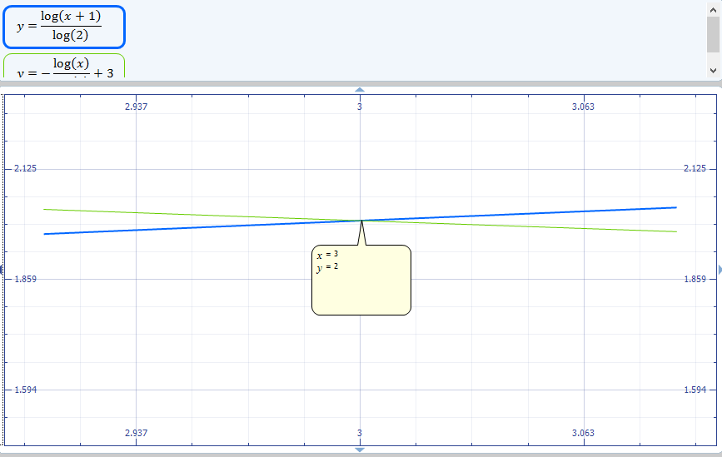
Решите неравенство log₂(x+1) + log₃x ≤ 3.
Ответ. x є (0;3].

Slide 8
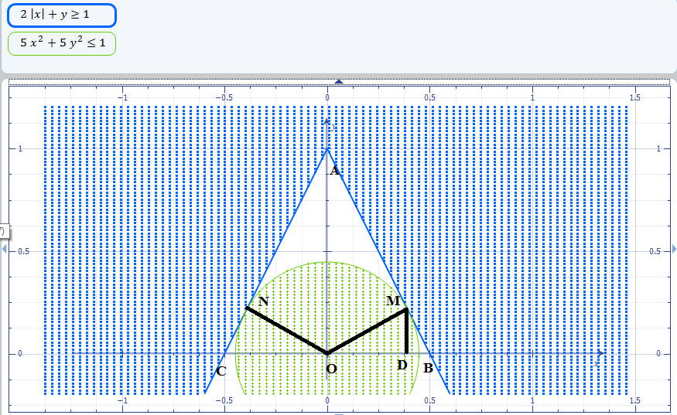
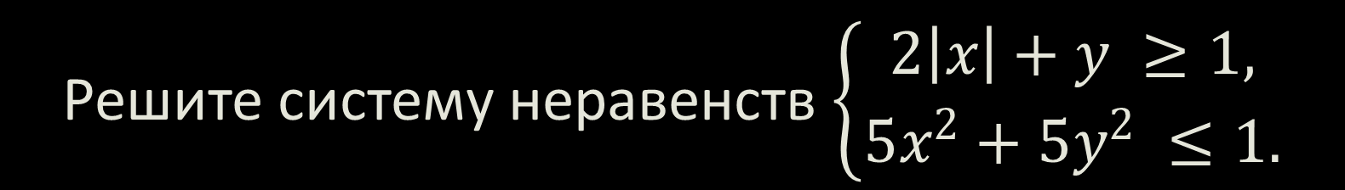
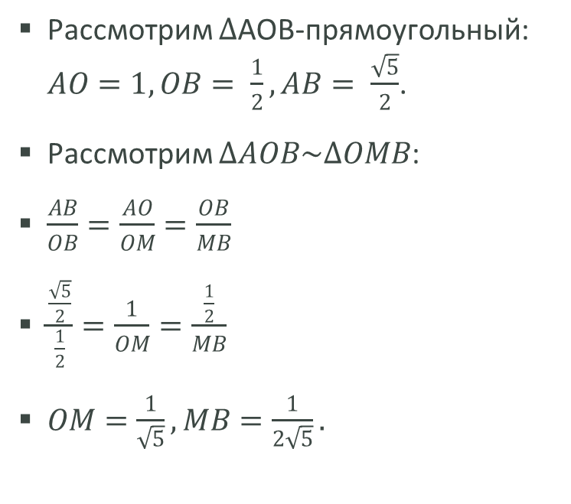
Решите систему неравенств $\left\{\begin{aligned}2\left|x\right|+y ≥1, \\ 5x^{2}+5y^{2} ≤1.\end{aligned}\right.$
Рассмотрим $∆$AOB-прямоугольный: $AO=1, OB= \frac{1}{2}, AB= \frac{\sqrt{5}}{2}$.
Рассмотрим $∆AOB\sim ∆OMB$:
$\frac{AB}{OB}=\frac{AO}{OM}=\frac{OB}{MB}$
$\frac{\frac{\sqrt{5}}{2}}{\frac{1}{2}}=\frac{1}{OM}=\frac{\frac{1}{2}}{MB}$
$OM=\frac{1}{\sqrt{5}}, MB=\frac{1}{2\sqrt{5}}.$

Slide 9
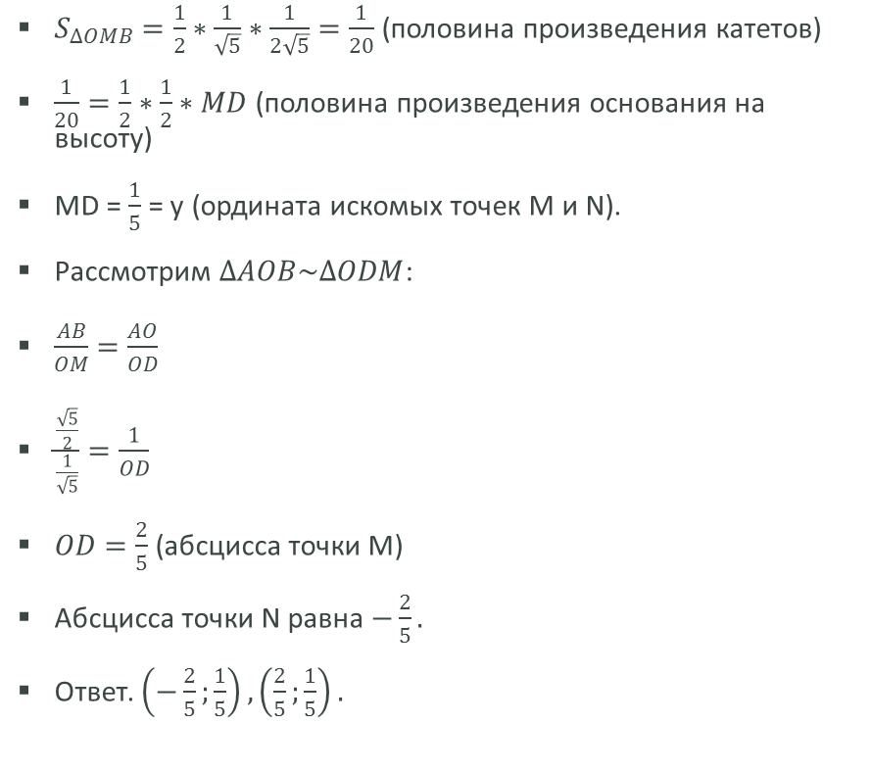
Решите систему неравенств $\left\{\begin{aligned}2\left|x\right|+y ≥1, \\ 5x^{2}+5y^{2} ≤1.\end{aligned}\right.$
$S_{∆OMB}=\frac{1}{2}∗\frac{1}{\sqrt{5}}∗\frac{1}{2\sqrt{5}}=\frac{1}{20}$ (половина произведения катетов)
$\frac{1}{20}=\frac{1}{2}∗\frac{1}{2}∗MD$ (половина произведения основания на высоту)
MD = $\frac{1}{5}$ = y (ордината искомых точек M и N).
Рассмотрим $∆AOB\sim ∆ODM$:
$\frac{AB}{OM}=\frac{AO}{OD}$
$\frac{\frac{\sqrt{5}}{2}}{\frac{1}{\sqrt{5}}}=\frac{1}{OD}$
$OD=\frac{2}{5}$ (абсцисса точки M)
Абсцисса точки N равна $−\frac{2}{5}.$
Ответ. $\left(−\frac{2}{5};\frac{1}{5}\right), \left(\frac{2}{5};\frac{1}{5}\right).$

Slide 10
Важно!!!!
Компьютерные технологии стали неотъемлемой частью жизни современного человека. С переходом на новые стандарты в образовании современные школьники активно пользуются информационными ресурсами. Использование в обучении компьютерных программ безусловно облегчает и ускоряет учебный процесс, но оно не должно полностью заменять самостоятельную работу школьника. Ученик должен уметь работать в компьютерной среде и вне ее. Только при таком условии возможно воспитать всесторонне грамотную и развитую личность.

Slide 11
Спасибо за внимание!

